Slide 1


ODM PUBLIC SCHOOL
SESSION :10
CLASS :II
SUBJECT : ODIA CHAPTER NAME : ପାଠ-୧୮ (ବରଷା)
SUBTOPIC : ଅଭ୍ୟାସ – ୪ , ୫ , ୬

Slide 2
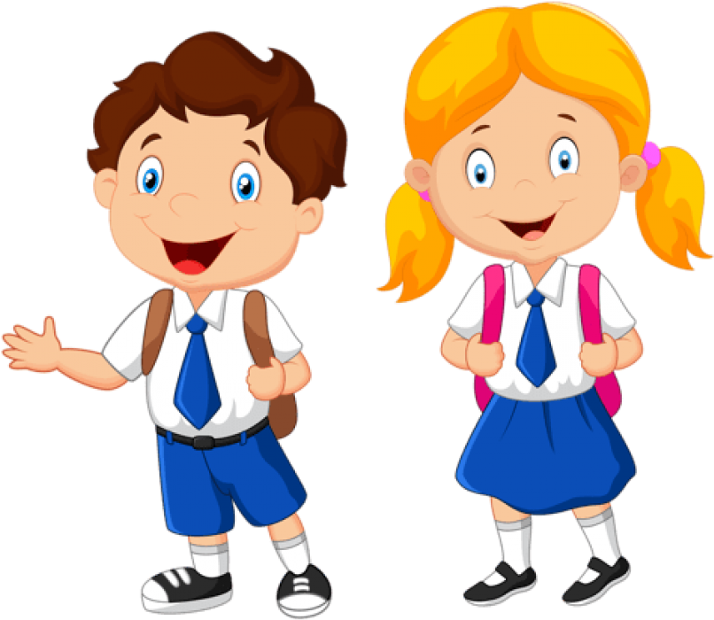
ଅଧ୍ୟୟନର ଉଦ୍ଦେଶ୍ୟ ;-
ପିଲାମାନଙ୍କର ପଠନ ଓ ଲିଖନ ଶୈଳୀର ଅଭିବୃଦ୍ଧି ଘଟାଇବା

Slide 3
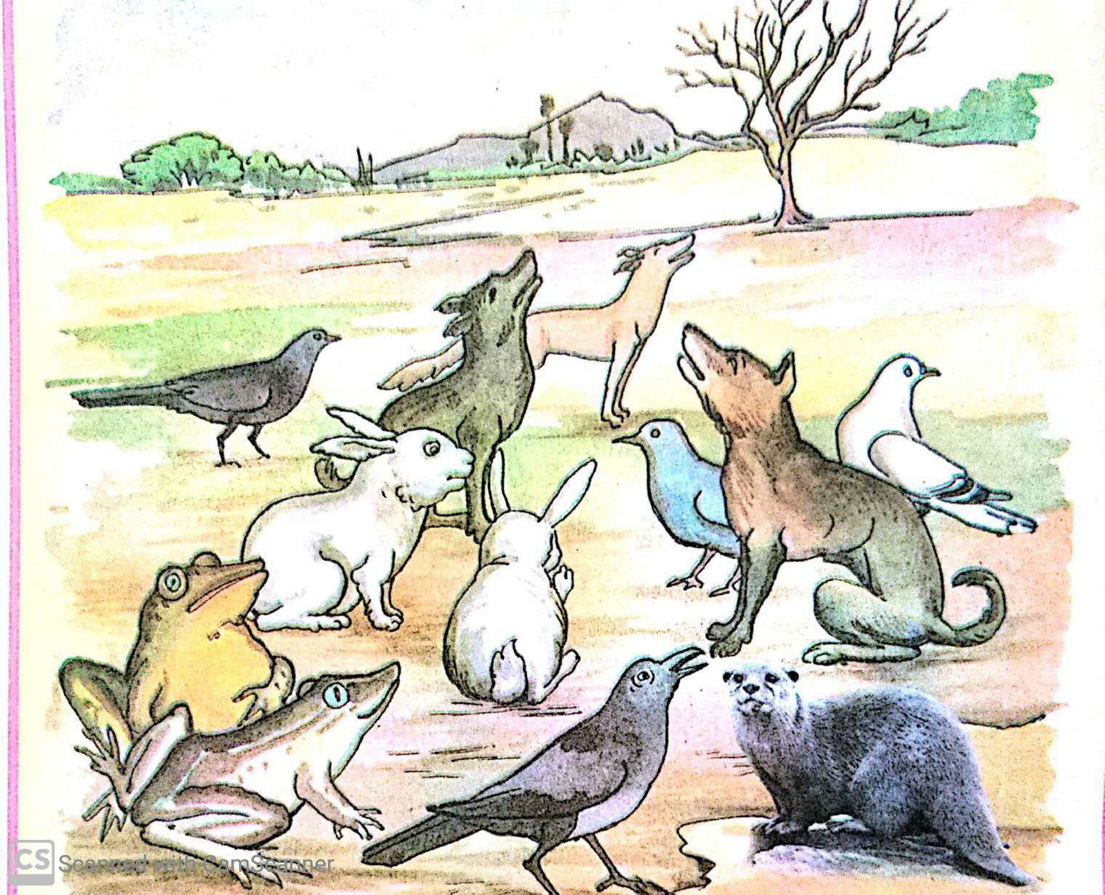
ବରଷା

Slide 4
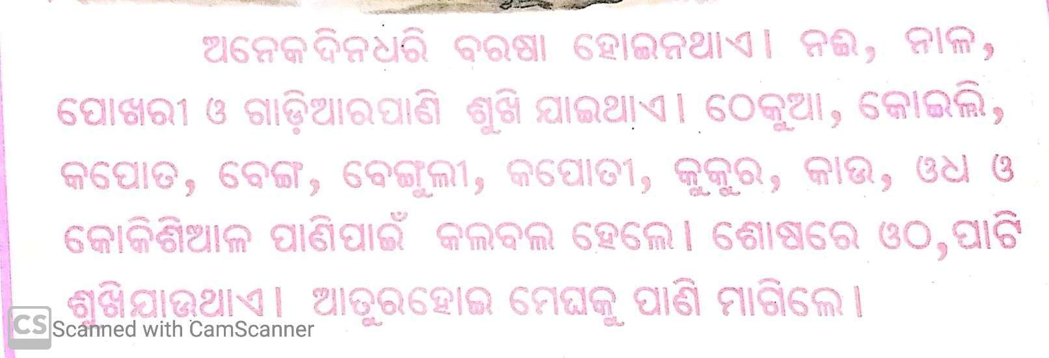

Slide 5
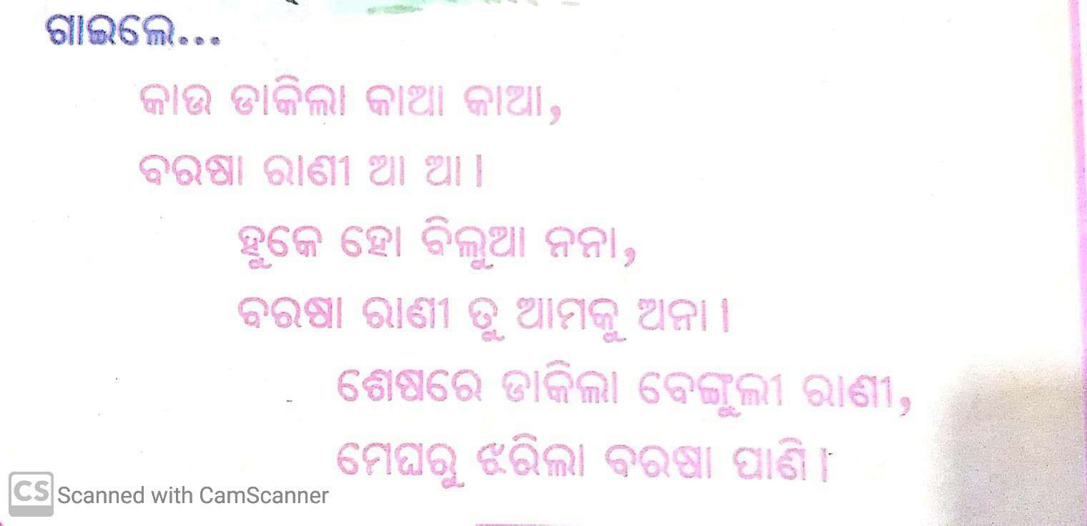
ଗୀତ ଗାଇଲେ

Slide 6
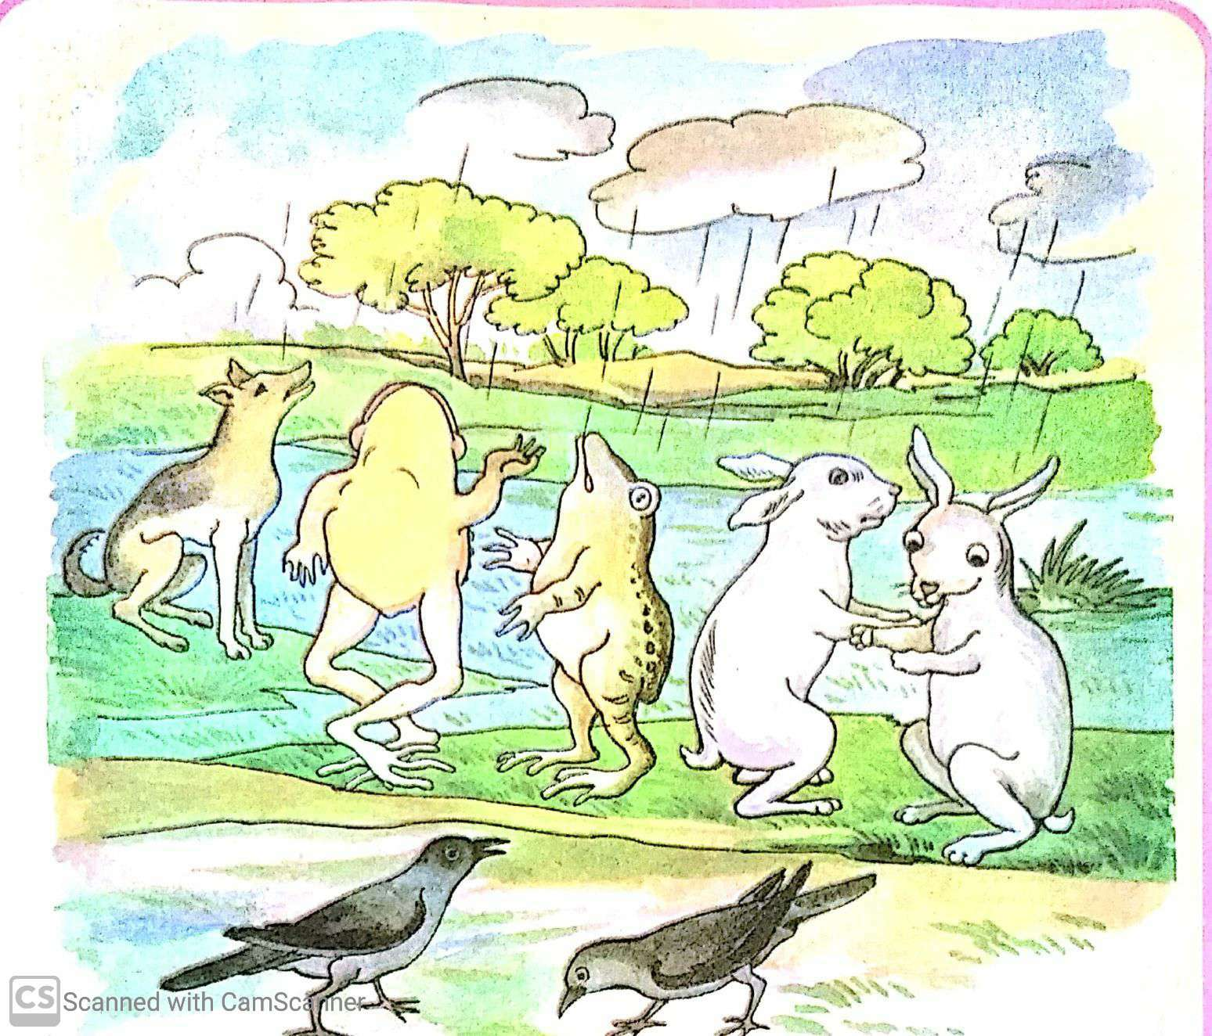
ବରଷା ହେଲା

Slide 7
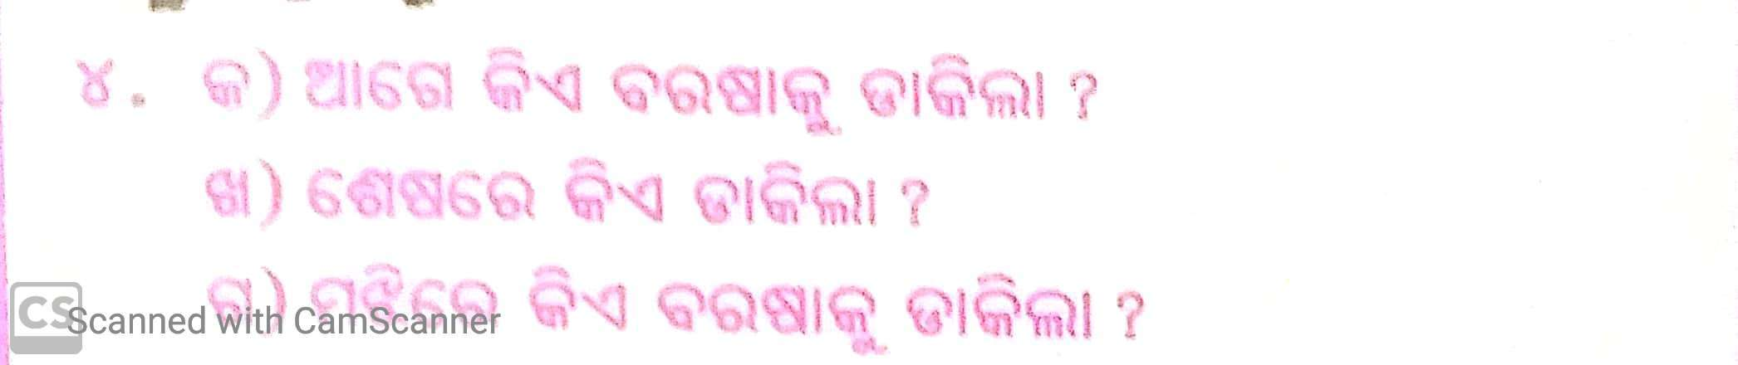
ଅଭ୍ୟାସ -୪

Slide 8
ଉତ୍ତର
୪ (କ) ଆଗେ କାଉ ବରଷାକୁ ଡାକିଲା ।
(ଖ) ଶେଷରେ ବେଙ୍ଗୁଲୀ ରାଣୀ ବରଷାକୁ ଡାକିଲା ।
(ଗ) ମଝିରେ ବିଲୁଆ ନାନା ବରଷାକୁ ଡାକିଲା ।

Slide 9
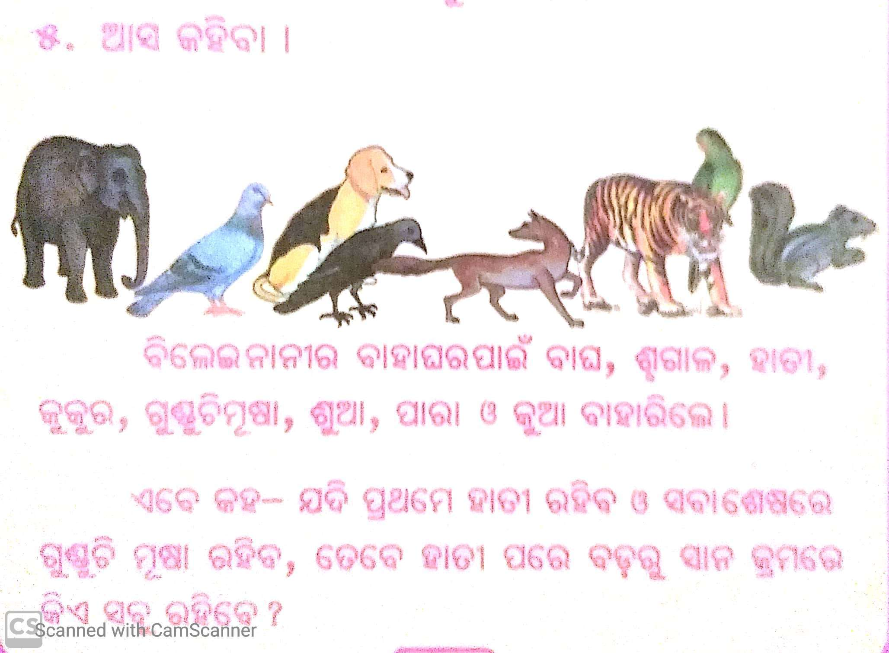
ଅଭ୍ୟାସ - ୫

Slide 10
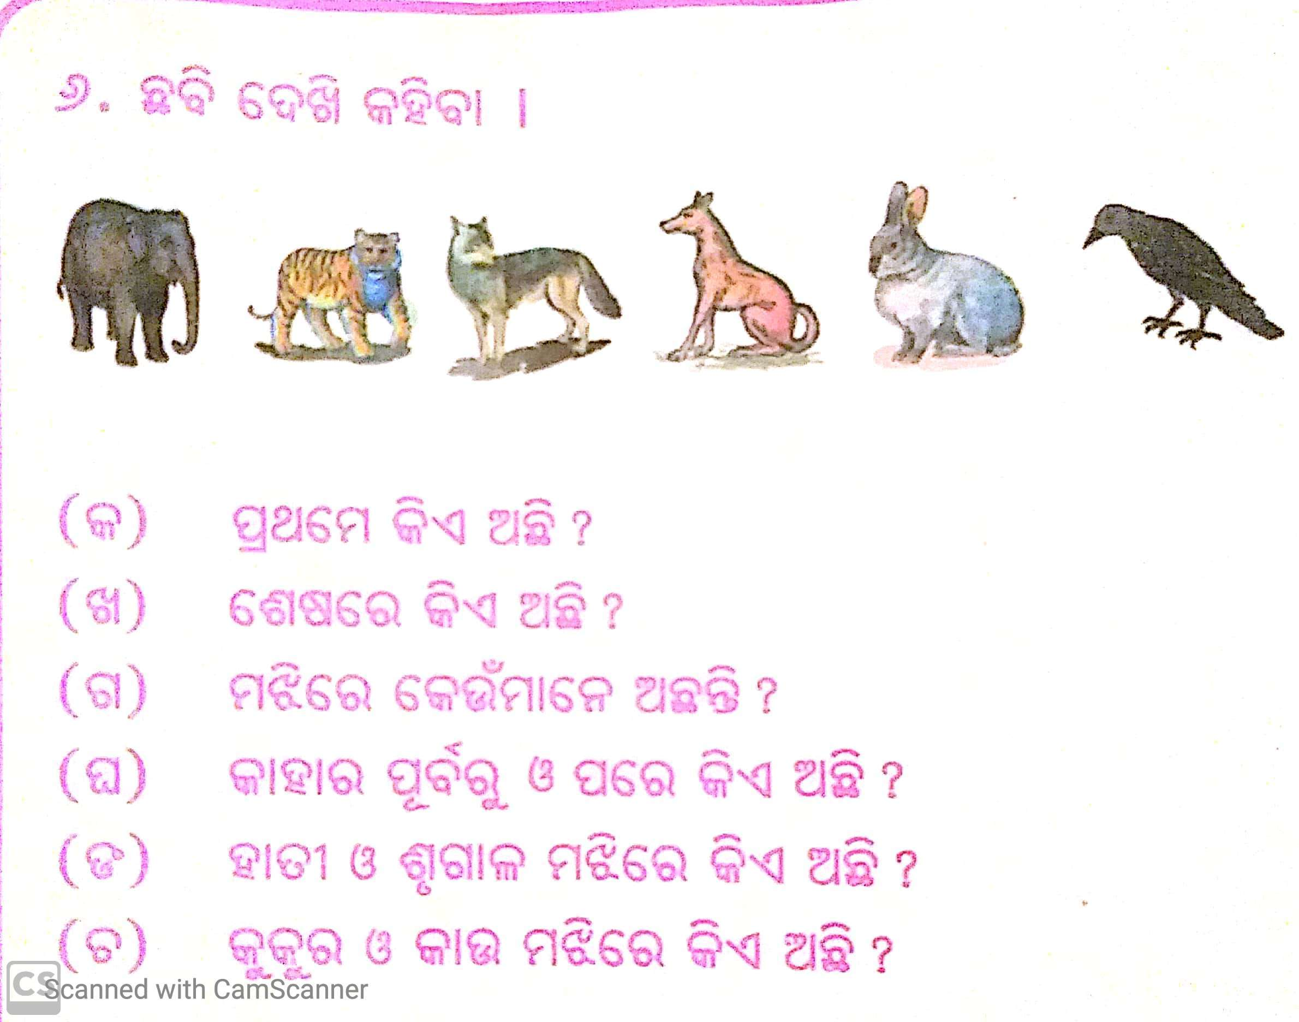
ଅଭ୍ୟାସ-୬

Slide 11
ଗୃହକର୍ମ
ଶ୍ରେଣୀ କାର୍ଯ୍ୟଟିକୁ ଅଭ୍ୟାସ କର

Slide 12
ଲବ୍ଧ ଜ୍ଞାନର ଫଳାଫଳ
ପିଲାମାନଙ୍କର ପଠନ ,ଶ୍ରବଣ ଓ କଥନ ଶୈଳୀର ଅଭିବୃଦ୍ଧି ଘଟିବ |

Slide 13

THANKING YOU
ODM EDUCATIONAL GROUP

